Slide 1
✠VUI HỌC KINH THÁNH✠
ĐI THEO
TIẾNG CHÚA
CHÚA NHẬT XXIX THƯỜNG NIÊN NĂM B

Slide 2
✠ TIN MỪNG CHÚA GIÊ-SU KI-TÔ THEO THÁNH MÁC-CÔ ✠
Khi ấy, hai người con ông Dê-bê-đê là Gia-cô-bê và Gio-an đến gần Đức Giê-su và nói :

Slide 3
“Thưa Thầy, chúng con muốn Thầy thực hiện cho chúng con điều chúng con sắp xin đây.”

Slide 4
Người hỏi: “Các anh muốn Thầy thực hiện cho các anh điều gì?” Các ông thưa: “Xin cho hai anh em chúng con, một người được ngồi bên hữu, một người được ngồi bên tả Thầy, khi Thầy được vinh quang.”

Slide 5
Đức Giê-su bảo: “Các anh không biết các anh xin gì! Các anh có uống nổi chén Thầy sắp uống, hay chịu được phép rửa Thầy sắp chịu không ?”

Slide 6
Các ông đáp: “Thưa được.” Đức Giê-su bảo: “Chén Thầy sắp uống, anh em cũng sẽ uống; phép rửa Thầy sắp chịu, anh em cũng sẽ chịu.

Slide 7
Còn việc ngồi bên hữu hay bên tả Thầy, thì Thầy không có quyền cho, nhưng Thiên Chúa đã chuẩn bị cho ai thì kẻ ấy mới được.”

Slide 8
Nghe vậy, mười môn đệ kia đâm ra tức tối với ông Gia-cô-bê và ông Gio-an. Đức Giê-su gọi các ông lại và nói:

Slide 9
“Anh em biết : những người được coi là thủ lãnh các dân thì dùng uy mà thống trị dân, những người làm lớn thì lấy quyền mà cai quản dân.

Slide 10
Nhưng giữa anh em thì không được như vậy: ai muốn làm lớn giữa anh em thì phải làm người phục vụ anh em; ai muốn làm đầu anh em thì phải làm đầy tớ mọi người.

Slide 11
Vì Con Người đến không phải để được người ta phục vụ, nhưng là để phục vụ, và hiến mạng sống làm giá chuộc muôn người.” ĐÓ LÀ LỜI CHÚA

Slide 12
HÃY
TÌM
KIẾM
NƯỚC
CHÚA
TRƯỚC
MỌI
SỰ
NGƯỜI
SẼ
LO
CHO
TÌM Ô CHỮ

Slide 13
1
 | T | H | Ư | A | Đ | Ư | Ợ | C
N | G | Ồ | I | B | Ê | N | H | Ữ | U
 |  | P | H | É | P | R | Ử | A
 | G | I | Á | C | H | U | Ộ | C
 | L | Ấ | Y | Q | U | Y | Ề | N
T | H | I | Ê | N | C | H | Ú | A
 | T | H | Ă | M | V | I | Ế | N | G
V | I | N | H | Q | U | A | N | G
2
3
4
5
6
7
8
4. CON NGƯỜI ĐẾN LÀ ĐỂ PHỤC VỤ, VÀ HIẾN MẠNG SỐNG ĐỂ LÀM GÌ MUÔN NGƯỜI ?
7. MẦU NHIỆM THỨ 2 TRONG NGẮM MÂN CÔI NĂM SỰ VUI ?
5. “NHỮNG THỦ LÃNH CÁC DÂN THÌ DÙNG UY MÀ THỐNG TRỊ DÂN, NHỮNG NGƯỜI LÀM LỚN THÌ… … MÀ CAI QUẢN DÂN”
1. LỜI ĐÁP CỦA HAI ANH EM CON ÔNG DÊ-BÊ-ĐÊ VỚI CHÚA GIÊ-SU ?
6. VIỆC CHO NGỒI BÊN TẢ HAY BÊN HỮU ĐỨC GIÊ-SU TRONG VINH QUANG LÀ QUYỀN CỦA AI ?
8. HAI ÔNG XIN CHO MỘT NGƯỜI ĐƯỢC NGỒI BÊN HỮU, MỘT NGƯỜI ĐƯỢC NGỒI BÊN TẢ ĐỨC GIÊ-SU, KHI ĐỨC GIÊ-SU ĐƯỢC GÌ ?
3. ĐỨC GIÊ-SU HỎI HAI ANH EM CÓ CHỊU ĐƯỢC CÁI GÌ MÀ NGÀI SẮP PHẢI CHỊU KHÔNG ?
2. HAI ANH EM CON ÔNG DÊ-BÊ-ĐÊ ĐÃ XIN CHÚA GIÊ-SU CHO MỘT NGƯỜI ĐƯỢC NGỒI BÊN TẢ CHÚA VÀ MỘT NGƯỜI THÌ ĐƯỢC Ở ĐÂU ?

Slide 14
 | T | H | Ư | A | Đ | Ư | Ợ | C
N | G | Ồ | I | B | Ể | N | H | Ữ | U
 |  | P | H | É | P | R | Ử | A
 | G | I | Á | C | H | U | Ộ | C
 | L | Ấ | Y | Q | Ụ | Y | Ề | N
T | H | I | Ê | N | C | H | Ú | A
 | T | H | Ă | M | V | I | Ế | N | G
V | I | N | H | Q | Ụ | A | N | G

Slide 15
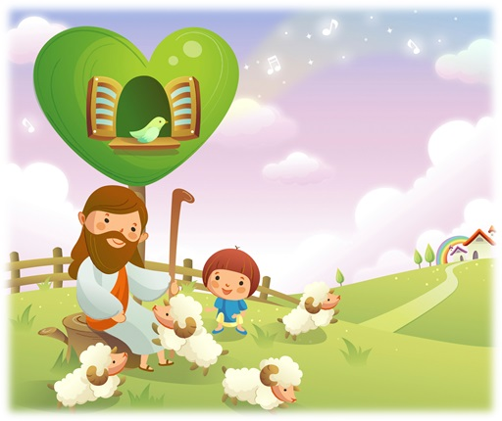
Học với Giê-su - Học cùng Giê-su
TRẮC NGHIỆM

Slide 16
1. HAI NGƯỜI CON CỦA AI ĐẾN XIN ĐỨC GIÊ-SU ĐƯỢC NGỒI BÊN HỮU VÀ BÊN TẢ NGÀI TRONG NƯỚC NGÀI ?
A
Ông Si-mon
B
Ông Dê-bê-đê
B
Ông Dê-bê-đê
C
Ông Gia-cô-bê
D
Ông Giô-na
Đáp án

Slide 17
2. TRƯỚC ƯỚC VỌNG CỦA HỌ, ĐỨC GIÊ-SU NÓI GÌ ?
A
Các anh hãy theo Thầy
B
Hãy xin thì sẽ được
C
Các anh không biết các anh xin gì?
C
Các anh không biết các anh xin gì?
D
Hãy bán những gì anh có mà cho người nghèo
Đáp án

Slide 18
3. TRƯỚC ƯỚC VỌNG CỦA HỌ,
ĐỨC GIÊ-SU BẢO HỌ LÀM GÌ ?
A
Hãy ngồi bên hữu và bên tả Thầy
B
Phép rửa Thầy sẽ chịu, anh em sẽ chịu
C
Chén Thầy sắp uống, anh em cũng sẽ uống
D
Câu B và C
D
Câu B và C
Đáp án

Slide 19
4. THỦ LÃNH CỦA CÁC DÂN THÌ DÙNG GÌ MÀ THỐNG TRỊ DÂN ?
A
Tình yêu
B
Lòng tận tụy
C
Sự quan tâm
D
Quyền uy
D
Quyền uy
Đáp án

Slide 20
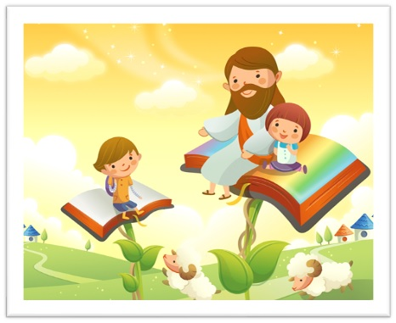
THIẾU NHI YÊU CHÚA
Thiếu nhi sống tinh thần phục vụ như thế nào?

